Slide 1


Soutenance Projet 4 : "Anticipez les besoins en consommation électrique de bâtiments"

Slide 2
Sommaire
Problématique
Nettoyage des données / Analyse Exploratoire / Feature Engineering
Test de différents modèles de prédiction
Sélection du modèle
Intérêt de l'ENERGYSTARSCORE pour les emissions
Conclusion

Slide 3
I. Problématique
La Ville de Seattle souhaite réduire ses émissions de C02 (neutre en 2050)
Prédire la consommation d'énergie et les émissions de CO2 des bâtiments non-résidentiels (non relevés à l'instant T)
Relevés de 2015 et 2016 disponibles (coûteux)
Utiliser des données de permis d'exploitation commerciale
Evaluer l'intérêt de « l'ENERGYSTARSCore » sur la prédiction des émissions

Slide 4
I. Problématique
Démarche de travail :
→ Analyse exploratoire des données disponibles.
→ Filtrer le jeu de données, évaluer les variables pertinentes pour entraîner un modèle de prédiction ainsi qu'identifier nos variables cibles.
→ Évaluer plusieurs modèles de prédictions et proposer le meilleur pour les différentes cibles.
→ Intégrer l'ENERGYSTARScore dans les prédictions de la cible émission et comparer les résultats avec / sans. Voir si l'on peut s'en passer ?
→ Conclusion sur les résultats obtenus et idées d'amélioration

Slide 5
II. Nettoyage des données / Analyse exploratoire / Feature engineering
Deux fichiers de données CSV pour les relevés des années 2015 et 2016 disponibles :
  2015-building-energy-benchmarking.csv
  2016-building-energy-benchmarking.csv
Choisi de garder le fichier de 2016 :
  Données plus récentes
  Plus de bâtiments disponibles
  3376 lignes (bâtiments) et 46 colonnes (variables)

Slide 6
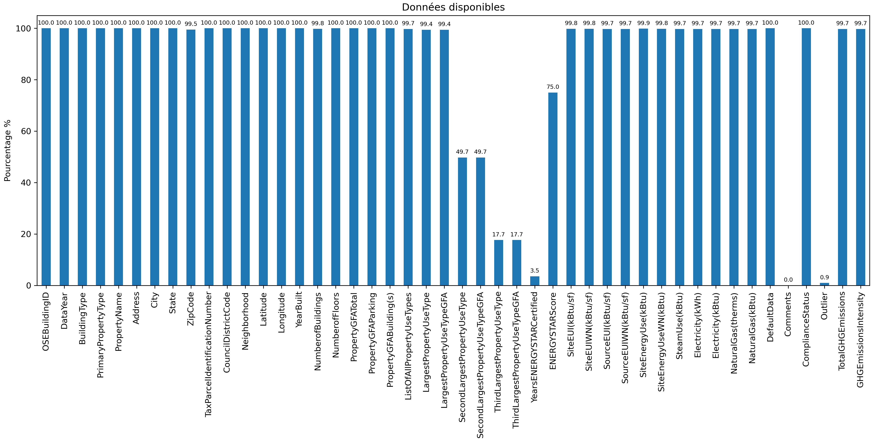
II. Nettoyage des données / Analyse exploratoire / Feature engineering
15 variables qualitatives / 31 variables quantitatives
Pas de bâtiments en doublons

Slide 7
II. Nettoyage des données / Analyse exploratoire / Feature engineering
Variables qualitatives :
Différentes catégories :
  Type de bâtiment et utilisation
  Données géographiques
  Autres informations liées aux relevés
Les variables qui ont trop d'informations manquantes :
→ 'SecondLargestPropertyUseType' / 'ThirdLargestPropertyUseType' / 'outlier' / 'YearsENERGYSTARCertified'
Les variables qui ne nous semblent pas utiles pour des prédictions :
→ 'Property Name' / 'City' / 'State' / 'TaxParcelIdentificationNumber'' / 'compliance_status'
Les variables intéressantes :
→ 'BuildingType' / 'PrimaryPropertyType' / 'Adress' / 'Neighborhood' / 'ListOfAllPropertyUseTypes' / 'LargestPropertyUseType'

Slide 8
II. Nettoyage des données / Analyse exploratoire / Feature engineering
Variables qualitatives :
Premier filtrage
→ On enlève les bâtiments non-résidentiels avec 'BuildingType' et 'PrimaryPropertyType' : 1644 bâtiments restants

Slide 9
II. Nettoyage des données / Analyse exploratoire / Feature engineering
Variables quantitatives :
Différentes catégories :
  Caractéristiques bâtiment
  Données géographiques
  Informations basiques
  Informations sur les relevés énergétiques (contenant nos cibles et l'ENERGYSTARScore)
Les variables qui ont trop d'informations manquantes :
→ 'SecondLargestPropertyUseTypeGFA' / 'ThirdLargestPropertyUseTypeGFA'
Les variables qui ne nous semblent pas utiles pour des prédictions :
→ 'OSEBuildingID' / 'DataYear' / 'YearBuild'
On ne peut pas utiliser les variables de relevé énergétique (data_leakage)
Les variables intéressantes (hors cibles et ENERGYSTARScore) :
→ 'ZipCode' / 'CouncilDistrictCode' / 'Latitude' / 'Longitude' / 'PropertyGFATotal' / 'PropertyGFAParking' / 'PropertyGFABuilding(s)' / 'LargestPropertyUseTypeGFA' / 'NumberofBuildings' / 'NumberofFloors'

Slide 10
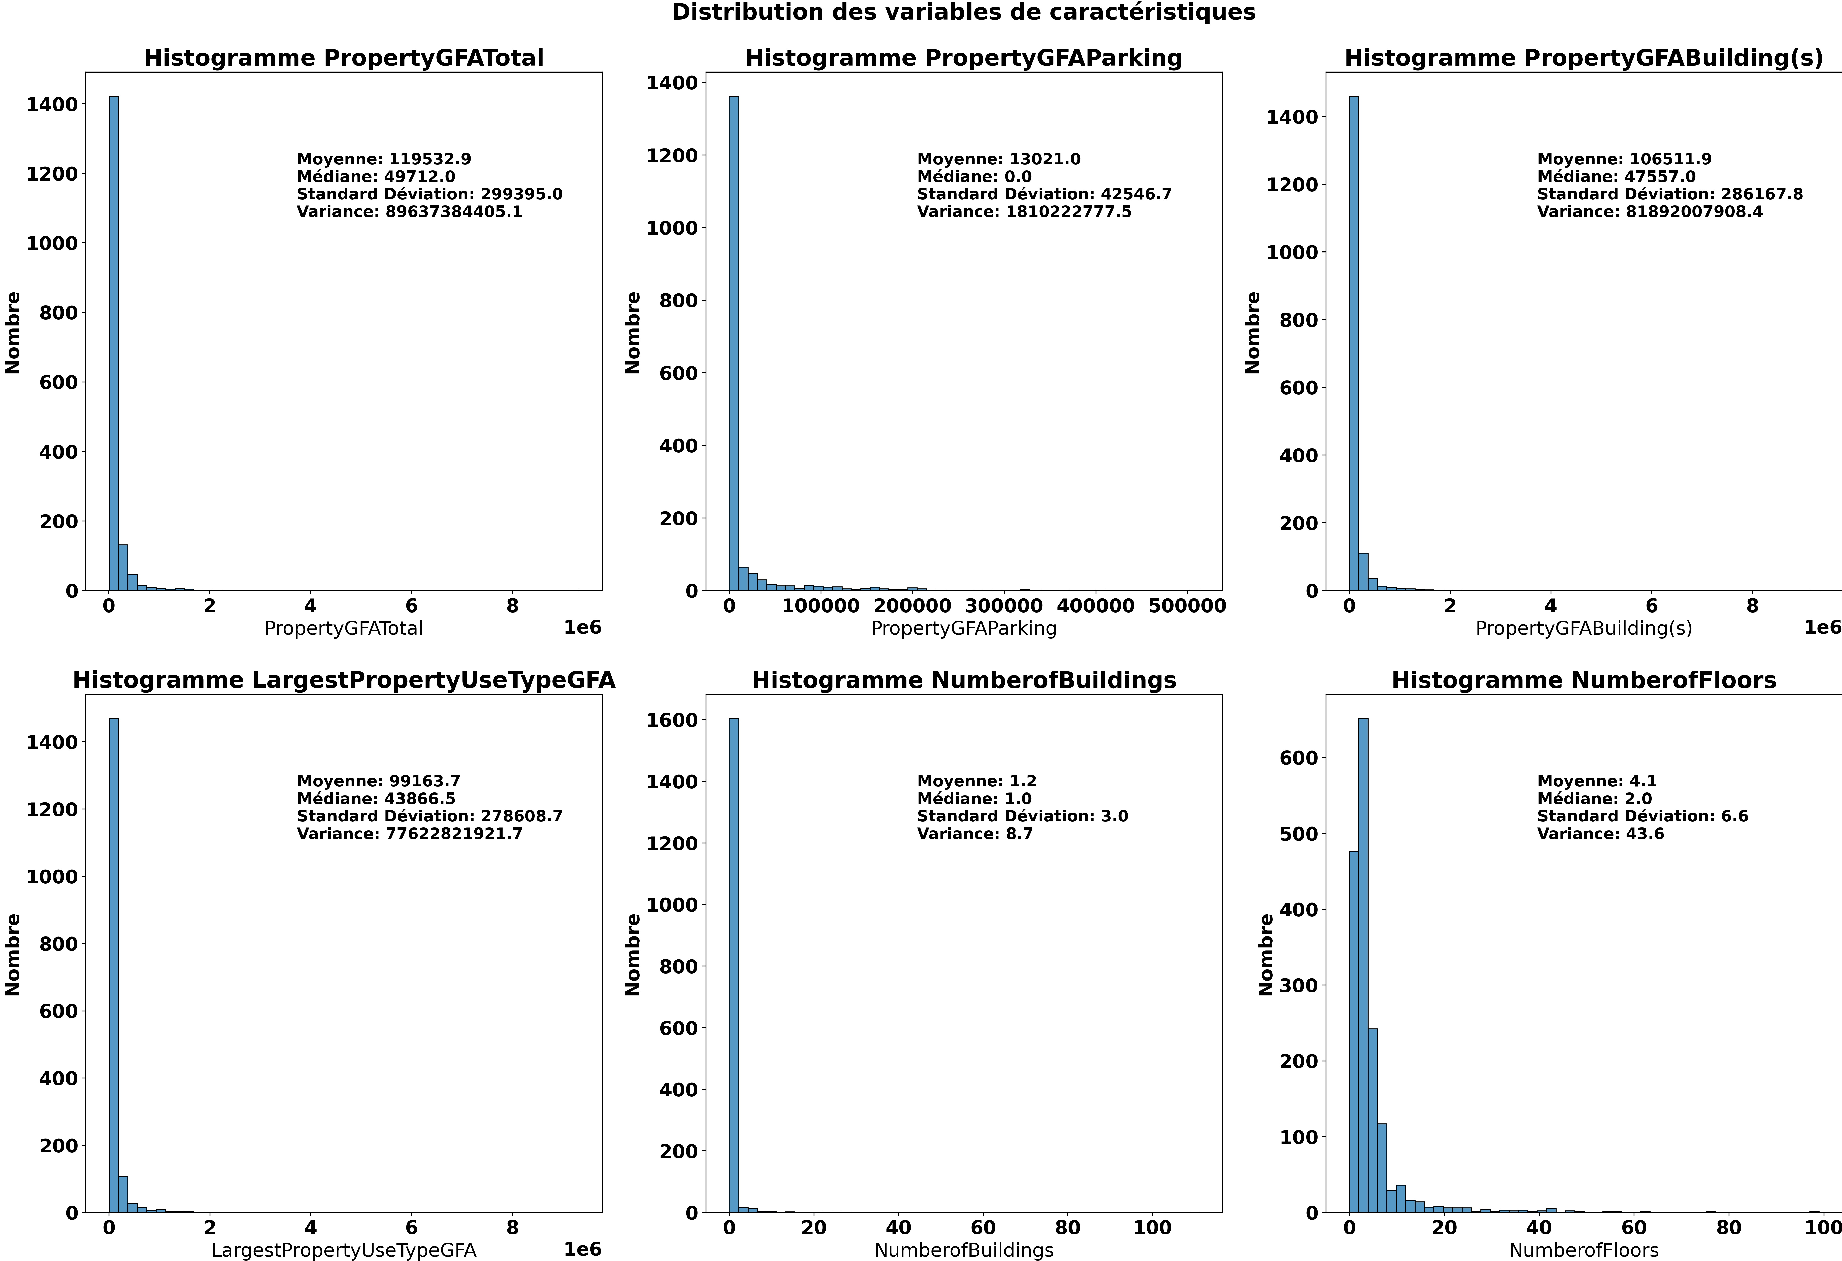
II. Nettoyage des données / Analyse exploratoire / Feature engineering
Variables quantitatives :
→ Les variables sont décalées à gauche, un passage au log pourrait être intéressant.

Slide 11
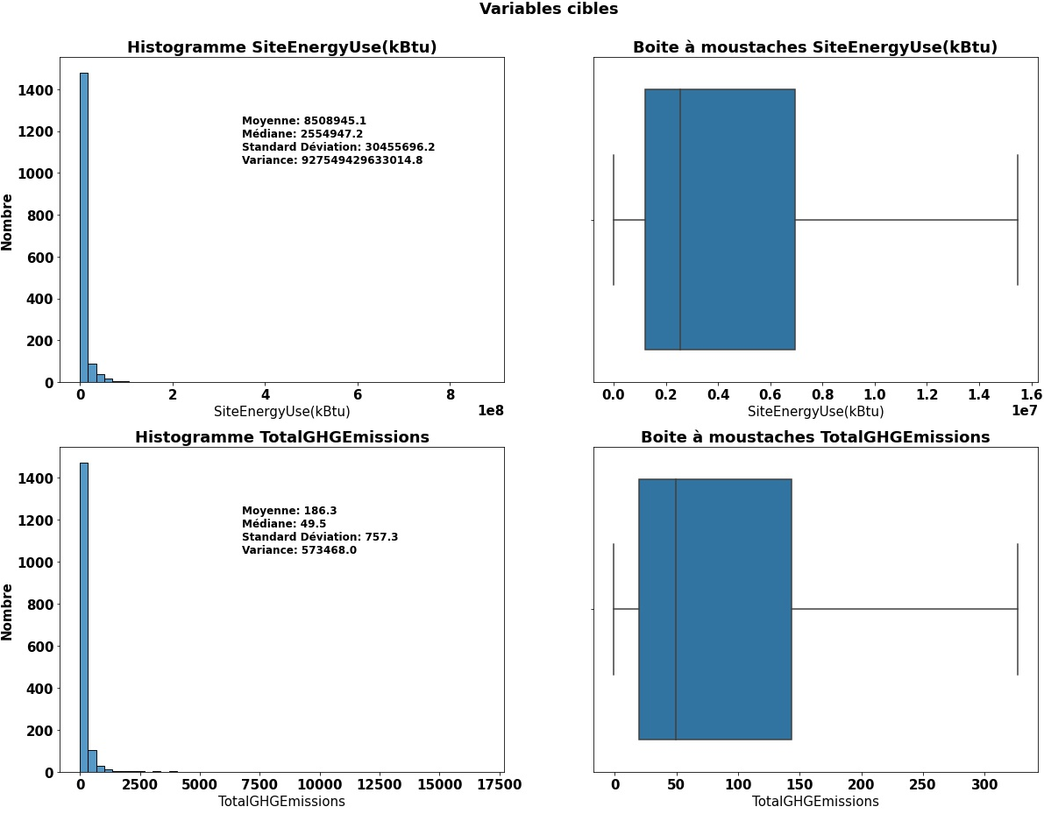
II. Nettoyage des données / Analyse exploratoire / Feature engineering
Variables quantitatives :
→ Nos cibles sont décalés à gauche, on pourra envisager un passage au log.

Slide 12
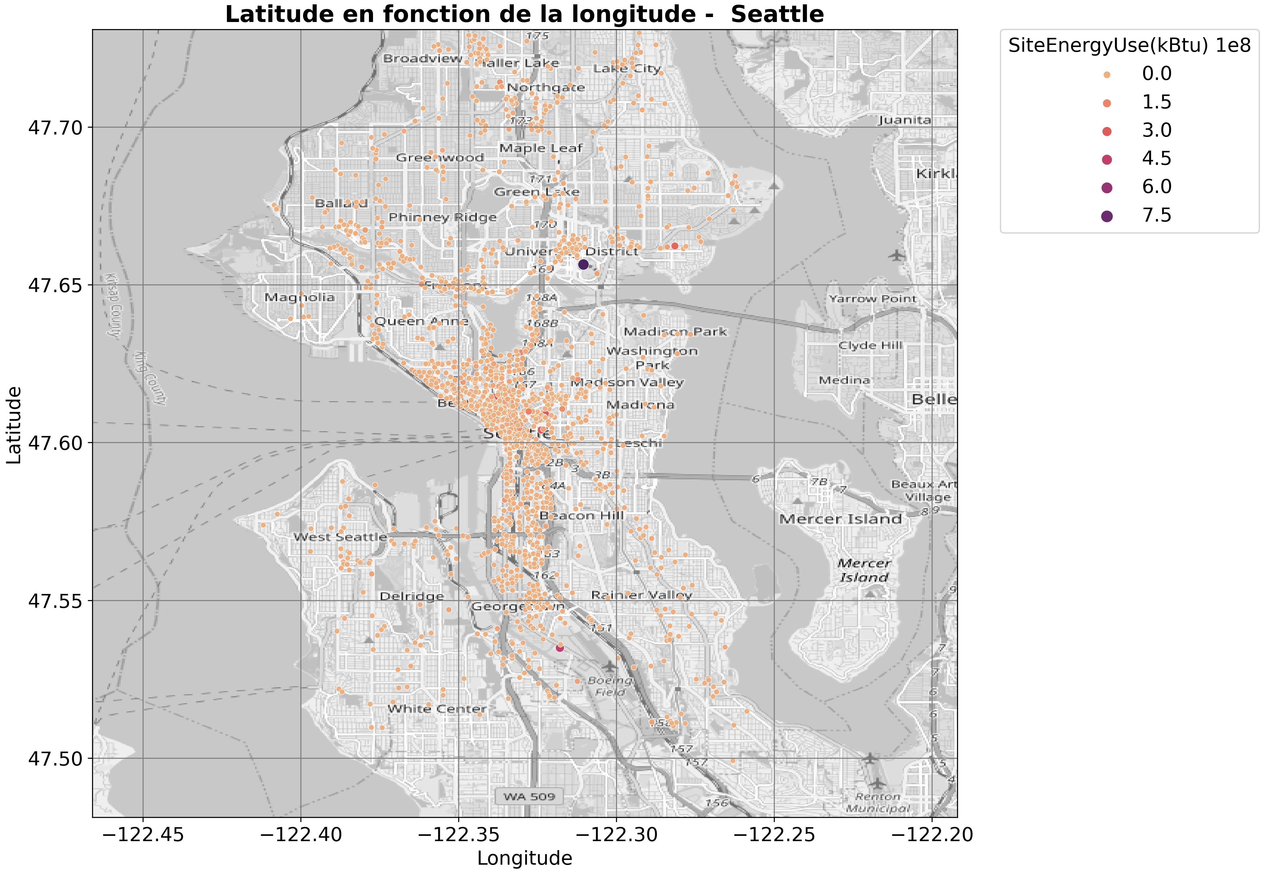
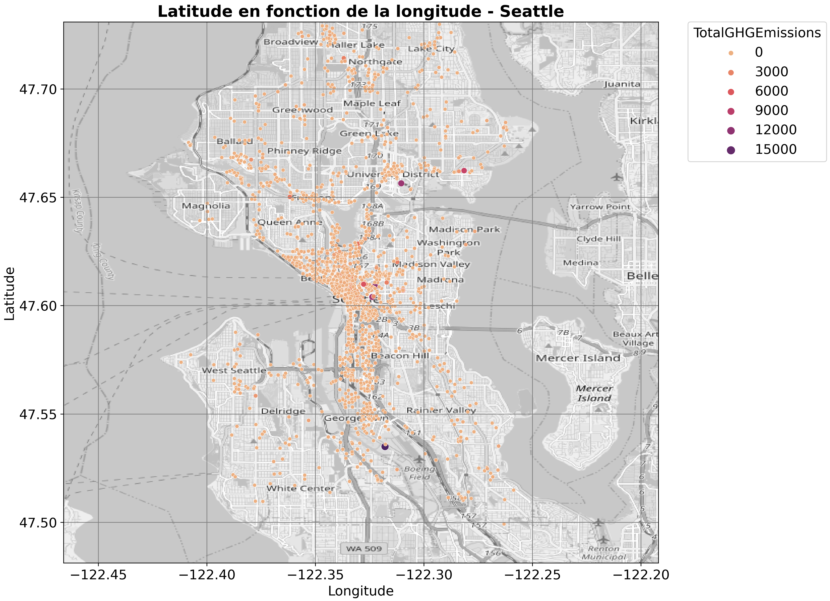
II. Nettoyage des données / Analyse exploratoire / Feature engineering
Analyse des données géographiques :
→ On décide de ne pas garder les données géographiques :
  'Neighnorhood' / 'Adress' (qualitatives)
  'Latitude' / 'Longitude' / 'ZipCode' / 'CouncildistrictCode' (quantitatives)

Slide 13
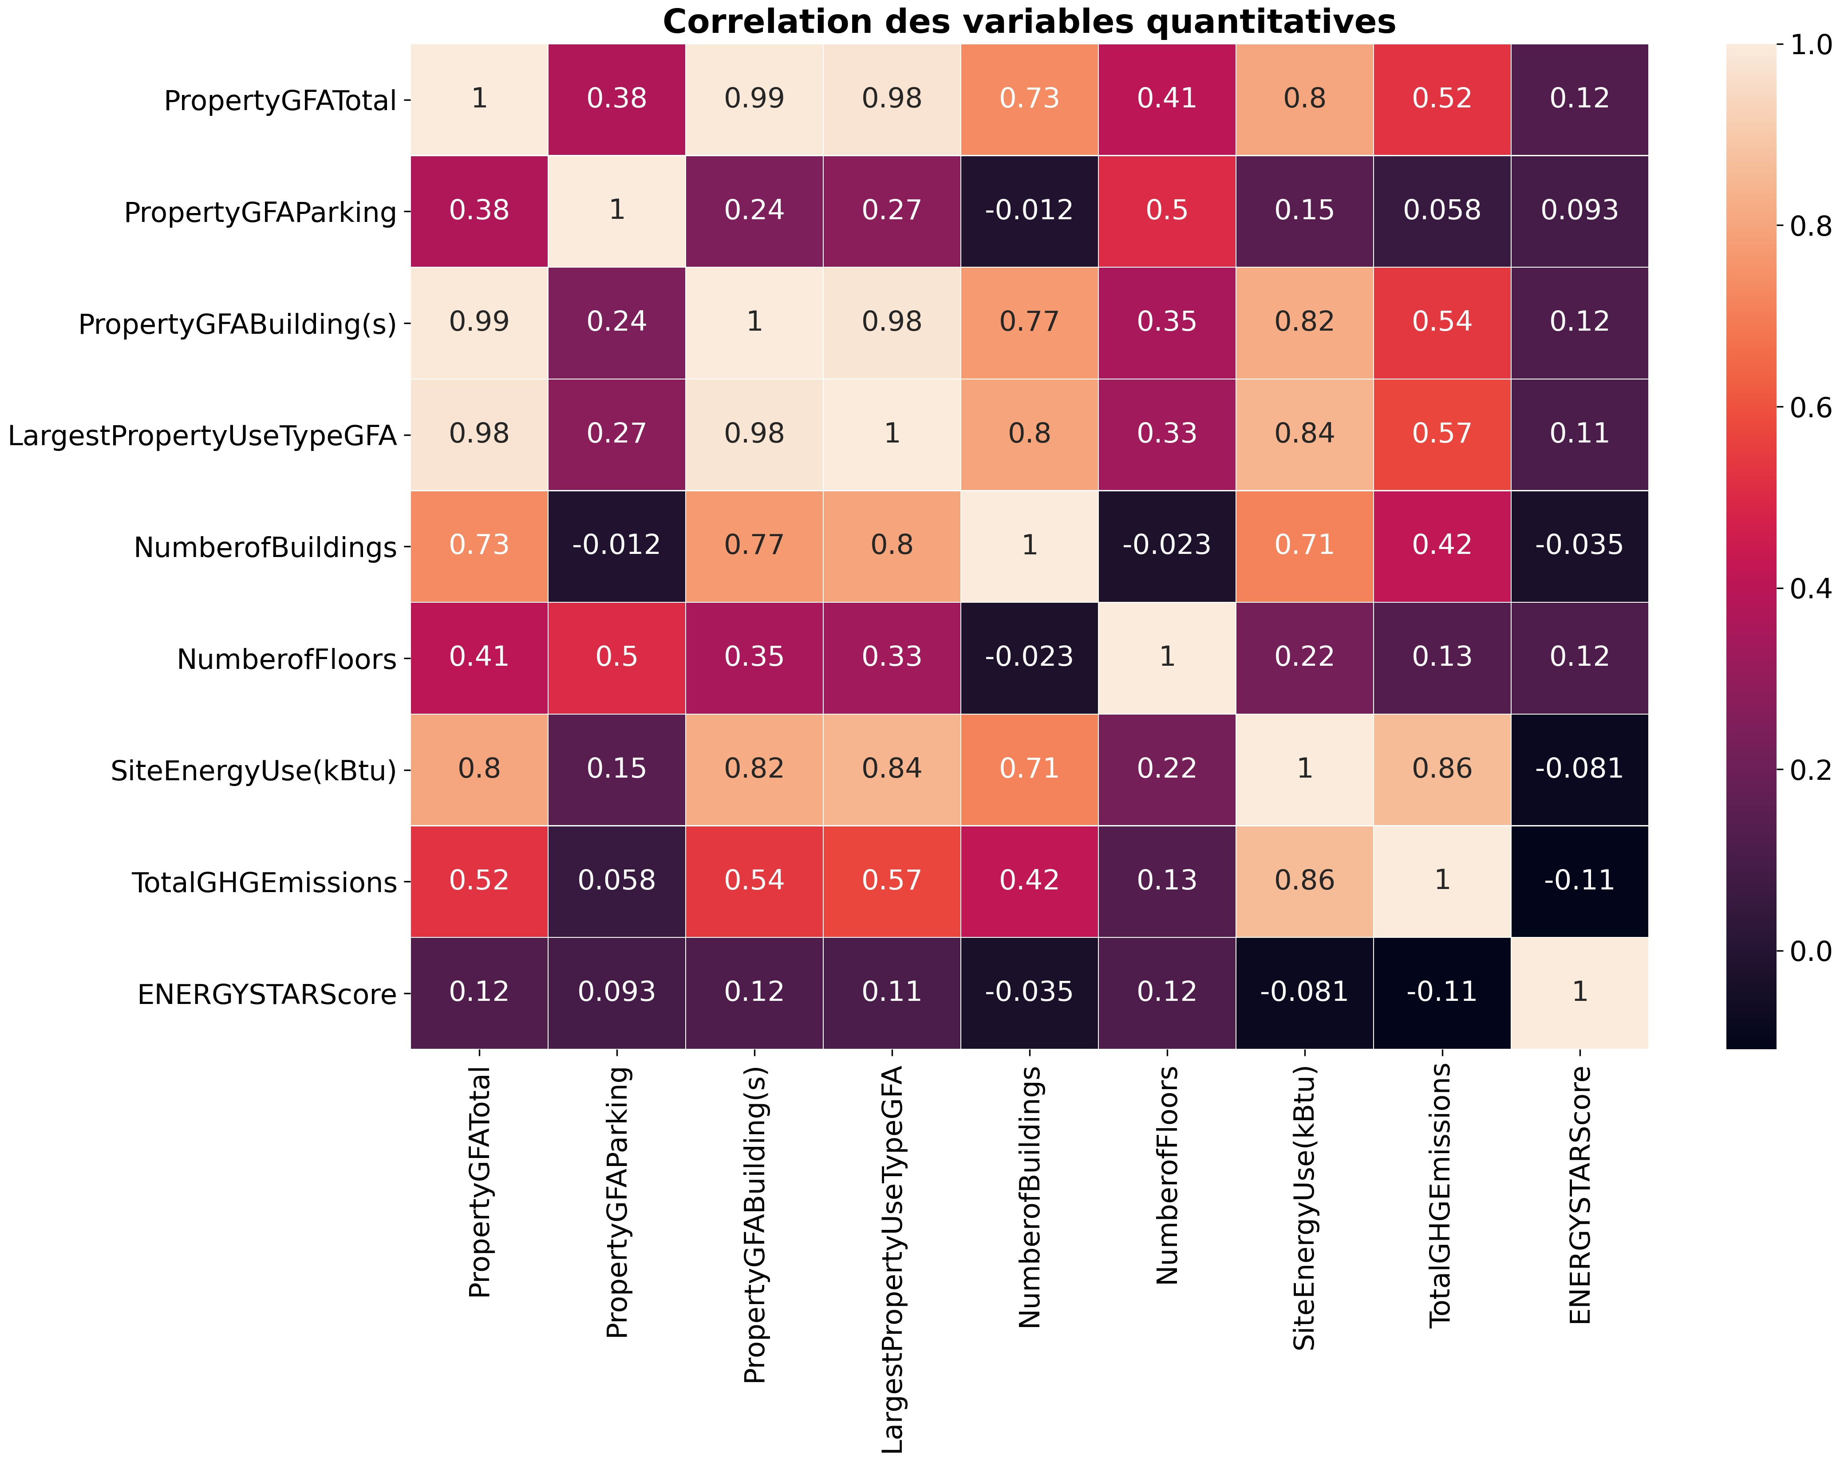
II. Nettoyage des données / Analyse exploratoire / Feature engineering
Corrélation linéaire avec les cibles ? :
→ Variable de surface lié au parking semble moins importantes
→ Corrélation évidente entre la consommation d'énergie et les émissions de CO2
→ le calcul de la p-value semble nous indiquer que les résultats de corrélation ne sont pas du au hasard (disponible dans le notebook d'exploration)

Slide 14
II. Nettoyage des données / Analyse exploratoire / Feature engineering
Dernière étape :
FE - Création d'une variable pour notre modèle :
  'BuildingAge' ('DataYear' - 'BuildYear')
Suppression des valeurs manquantes
Création de deux dataset de travail :
  Data avec outlier
  Data sans outliers (quantile 99% et 1% sur nos variables)
Sélection de neuf features pour nos modèles :
'NumberofBuildings' / 'NumberofFloors' / 'BuildingAge' / 'PropertyGFATotal' / 'PropertyGFABuilding(s)' / 'LargestPropertyUseTypeGFA' / 'BuildingType' / 'PrimaryPropertyType' / 'LargestPropertyUseType'

Slide 15
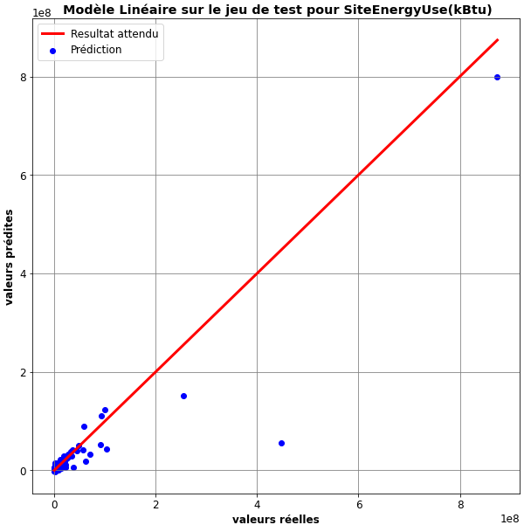
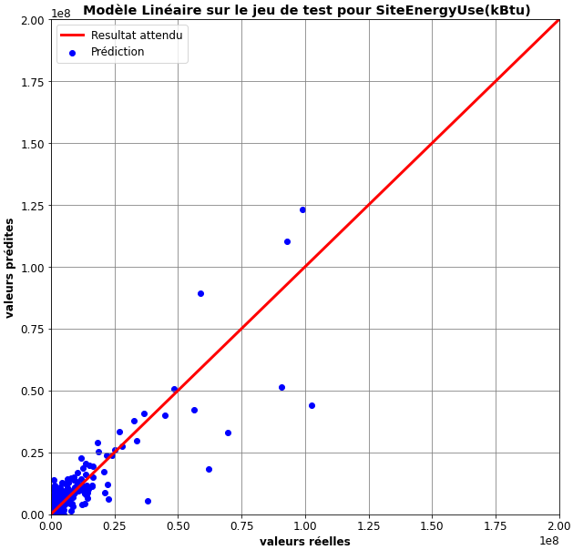
III.Test sur différents modèles de prédiction
A) Premier modèle de regression linéaire :
Préparation des données :
→ Encodage avec OneHotEncoder des variables qualitatives
→ Split du jeu de données Train/Test set (random state fixé à 0)
Premiers résultats sur la cible consommation d'énergie

Slide 16
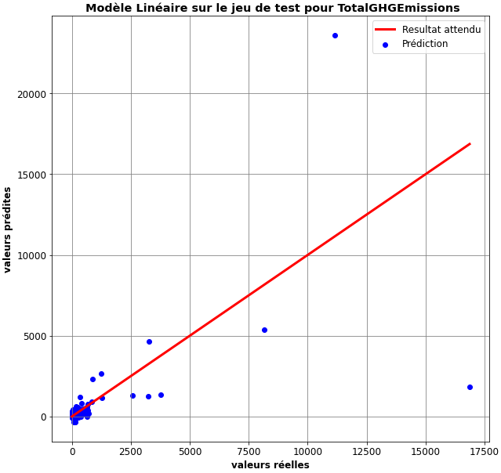
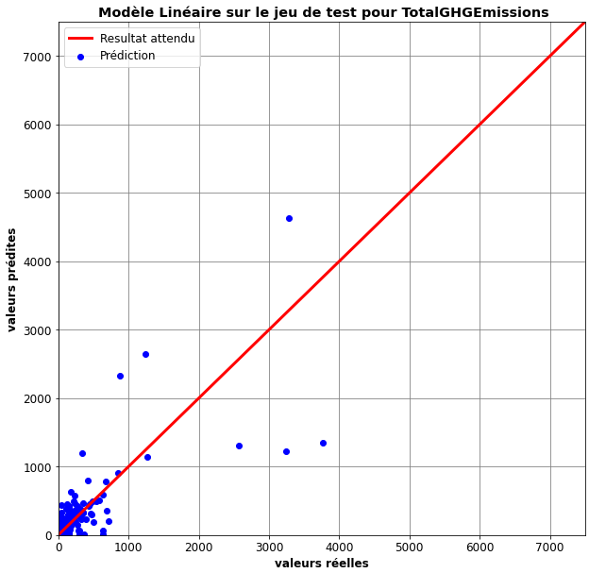
III.Test sur différents modèles de prédiction
A) Premier modèle de regression linéaire :
Premiers résultats sur la cible émissions :

Slide 17
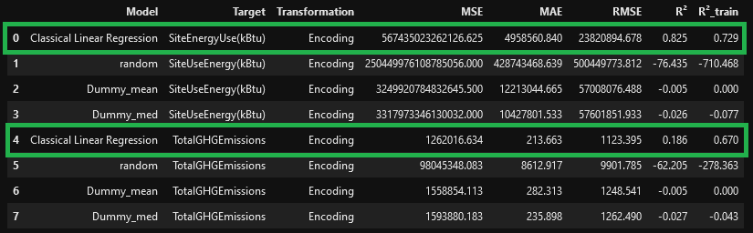
III.Test sur différents modèles de prédiction
A) Premier modèle de regression linéaire :
Comparaison avec des méthodes naïves :
→ Modèle random
→ Modèles Dummy moyenne / mediane
→ Les modèles de base sont meilleurs que des approches naïves.

Slide 18
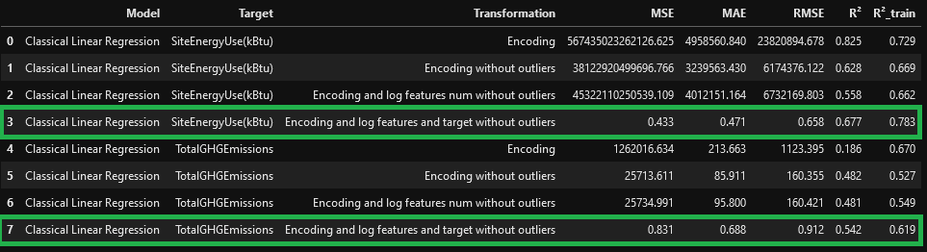
III.Test sur différents modèles de prédiction
A) Premier modèle de regression linéaire :
Test de différentes transformations et dataset :
→ Transformations features décentrées et cibles au log+1
→ Utilisation dataset avec et sans outliers
→ On retient les transformation log+1 et les données sans outliers pour définir nos baselines.
→ On choisi la MSE comme base de comparaison pour la suite.

Slide 19
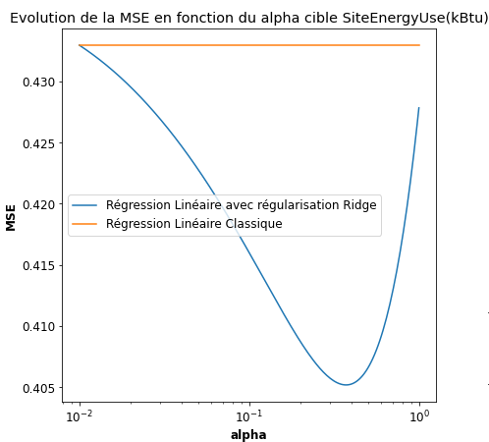
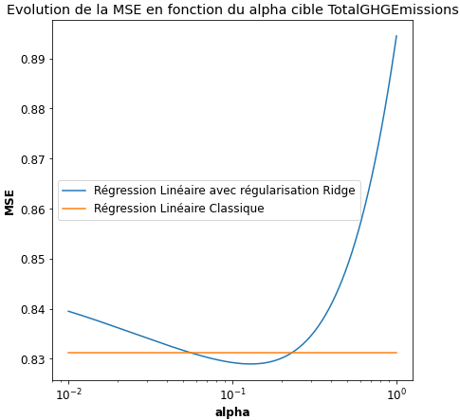
III.Test sur différents modèles de prédiction
B) Régularisation Ridge et Lasso :
On évalue l'influence de l'hyperparamètre alpha sur la MSE.
Ridge :
.
Meilleure MSE : 0.405
Meilleur hyperparamètre alpha : 0.370
Meilleure MSE : 0.829
Meilleur hyperparamètre alpha : 0.130

Slide 20
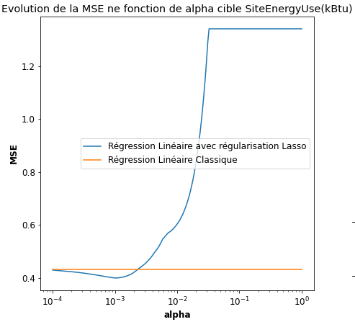
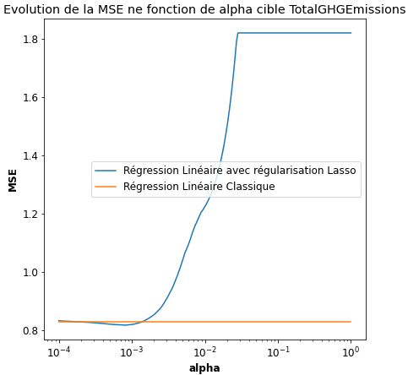
III.Test sur différents modèles de prédiction
B) Régularisation Ridge et Lasso :
Lasso :
.
Meilleure MSE : 0.400
Meilleur hyperparamètre alpha : 0.00106
Meilleure MSE : 0.819
Meilleur hyperparamètre alpha : 0.000803

Slide 21
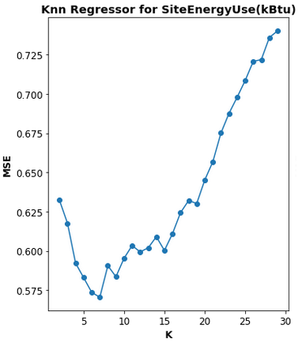
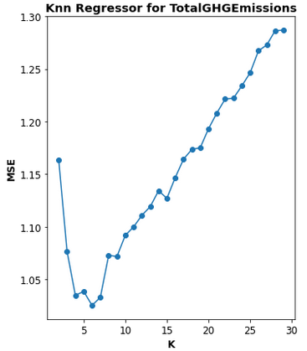
III.Test sur différents modèles de prédiction
C) Regression Kneighbors :
On évalue l'influence de l'hyperparamètre k_neighbors sur la MSE :
.
Meilleure MSE : 0.571
Meilleur hyperparamètre k : 7
Meilleure MSE : 1.025
Meilleur hyperparamètre k : 6

Slide 22
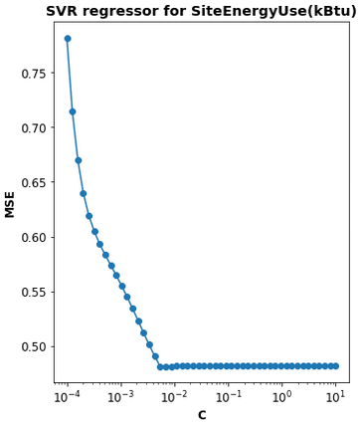
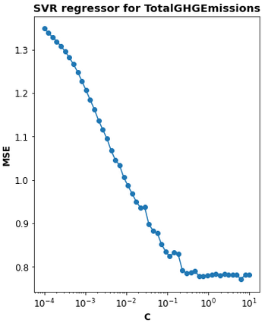
III.Test sur différents modèles de prédiction
D) SVM → SVR linéaire et à noyau RBF :
On évalue l'influence de l'hyperparamètre C sur la MSE :
SVR Linéaire :
.
Meilleure MSE : 0.482
Meilleur hyperparamètre C : 0.00543
Meilleure MSE : 0.771
Meilleur hyperparamètre C : 6.251

Slide 23
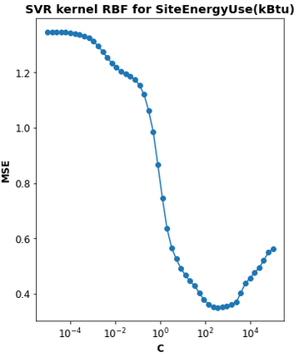
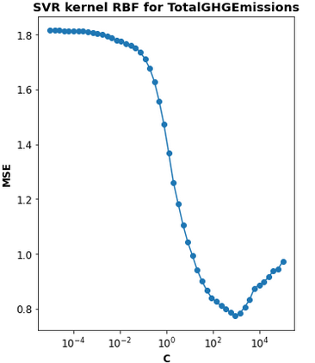
III.Test sur différents modèles de prédiction
D) SVM → SVR linéaire et à noyau RBF :
SVR à noyau RBF (epsilon fixe) :
.
Meilleure MSE : 0.350
Meilleur hyperparamètre C : 355.65
Meilleure MSE : 0.774
Meilleur hyperparamètre C : 910.3

Slide 24
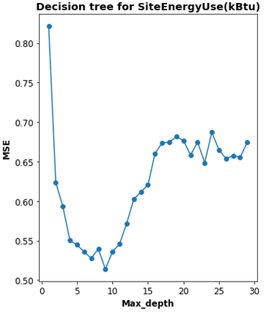
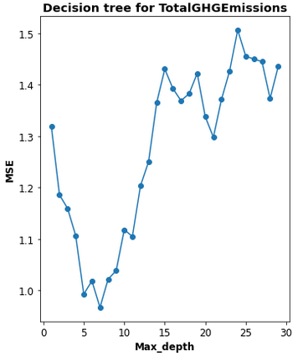
III.Test sur différents modèles de prédiction
E) Arbre de décision :
On évalue l'influence de l'hyperparamètre max_depth sur la MSE (en fixant le random state à 0) :
.
Meilleure MSE : 0.514
Meilleur hyperparamètre Max Depth : 9
Meilleure MSE : 0.967
Meilleur Hyperparamètre Max Depth : 7

Slide 25
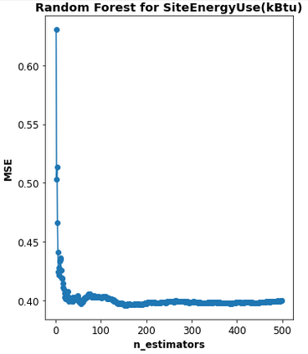
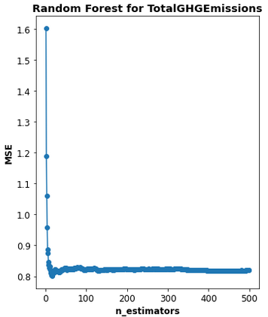
III.Test sur différents modèles de prédiction
F) Méthodes ensemblistes :
Forêts aléatoires :
On évalue l'influence de l'hyperparamètre n_estimators sur la MSE (en fixant le max_depth à 10 et le random state à 0) :
.
Meilleure MSE : 0.395
Meilleur Hyperparamètre n_estimators : 154
Meilleure MSE : 0.801
Meilleur Hyperparamètre n_estimators : 16

Slide 26
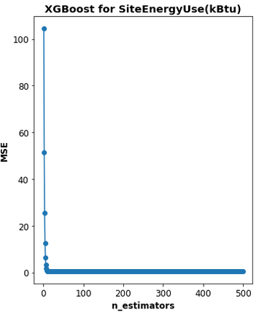
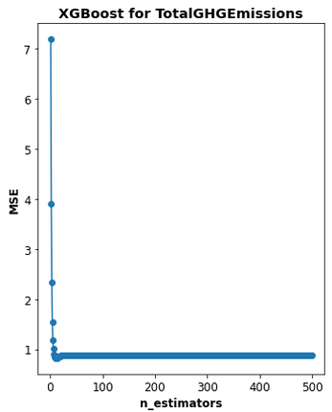
III.Test de différents modèles de prédiction
F) Méthodes ensemblistes :
XGBoost :
On évalue l'influence de l'hyperparamètre n_estimators sur la MSE (en fixant le max_depth à 10 et le random state à 0) :
.
Meilleure MSE : 0.431
Meilleur hyperparamètre n_estimators : 18
Meilleure MSE : 0.824
Meilleur hyperparamètre n_estimators : 12

Slide 27
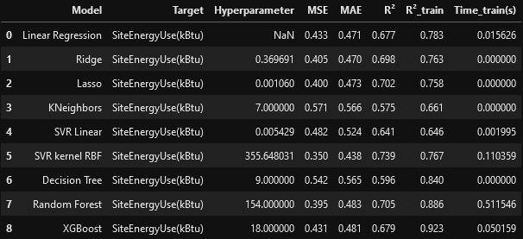
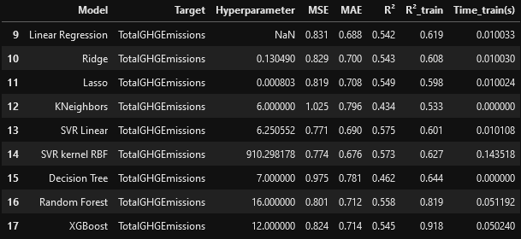
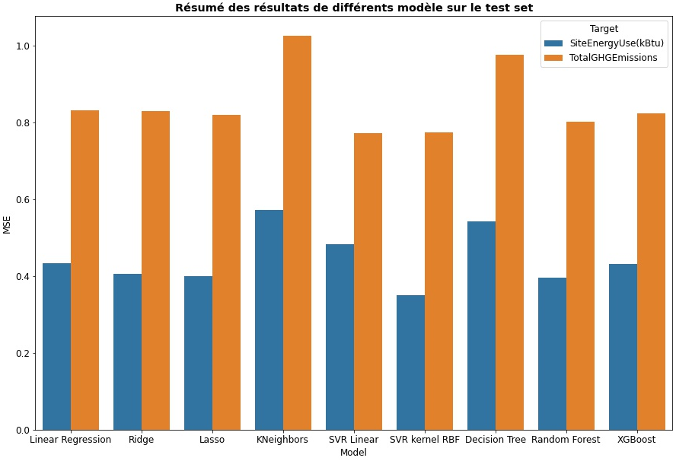
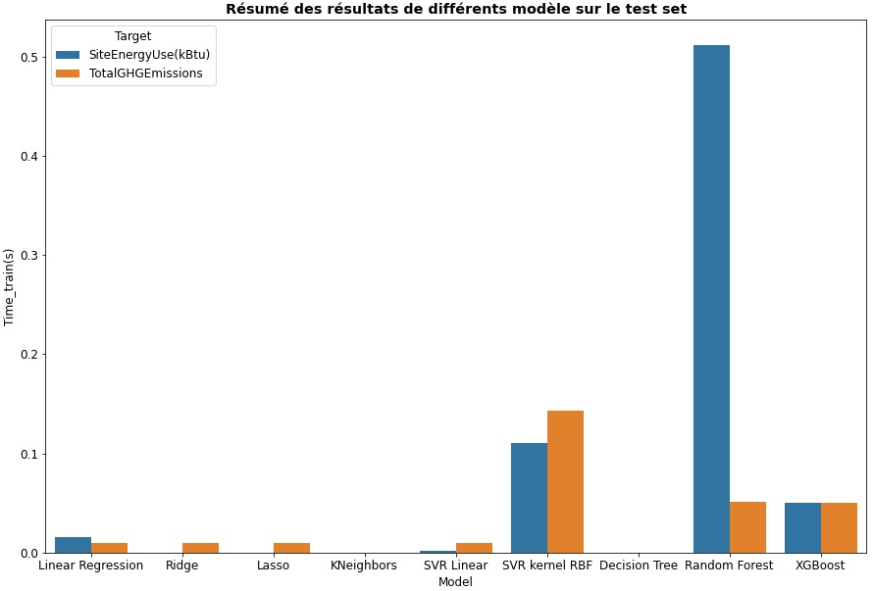
III.Test de différents modèles de prédiction
G) Résumé :
.

Slide 28
IV. Sélection du modèle
Gridesearch avec validation croisée sur les modèles qui ont retenus notre attention :
- SVR noyau RBF (C)
- Random Forest (n_estimators, max_depth)
- XGBoost (n_estimators, max_depth, learning rate)
On joue sur plusieurs hyperparamètres
On fait une optimisation sur le train set et on valide sur le test set
On compare avec la baseline

Slide 29
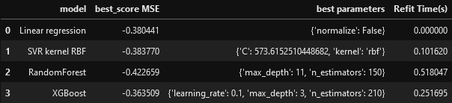
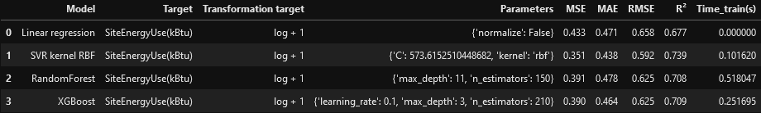
IV. Sélection du modèle
Cible SiteEnergyUse :
Validation sur le test set

Slide 30
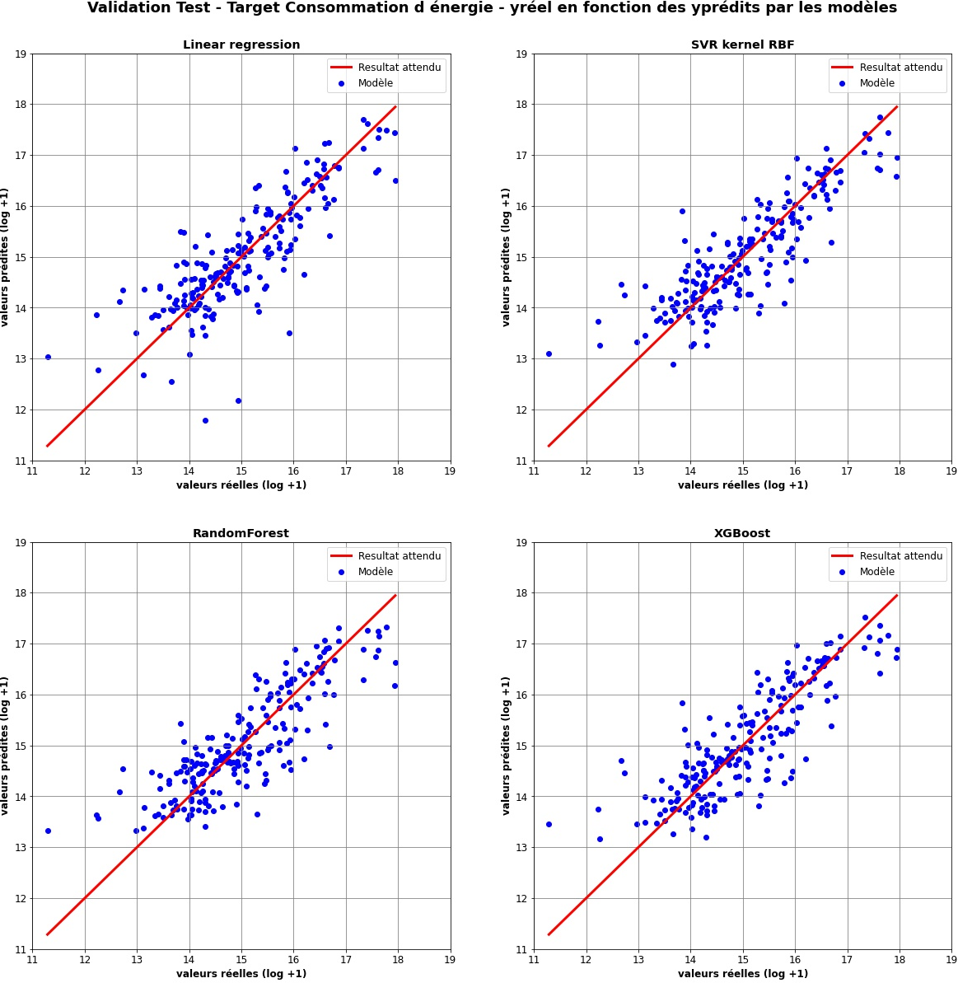
IV. Sélection du modèle
Cible SiteEnergyUse :
→ Les différences entre modèles ne sont pas énormes.
→ On choisi de partir sur le XGBoost qui a les meilleurs résultats de Cross-Validation sur le train

Slide 31
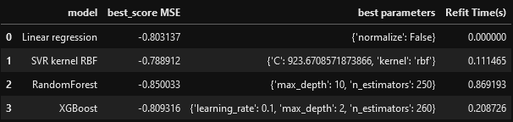
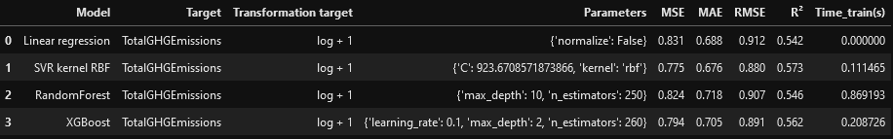
IV. Sélection du modèle
Cible TotalGHGEmissions :
Validation sur le test set

Slide 32
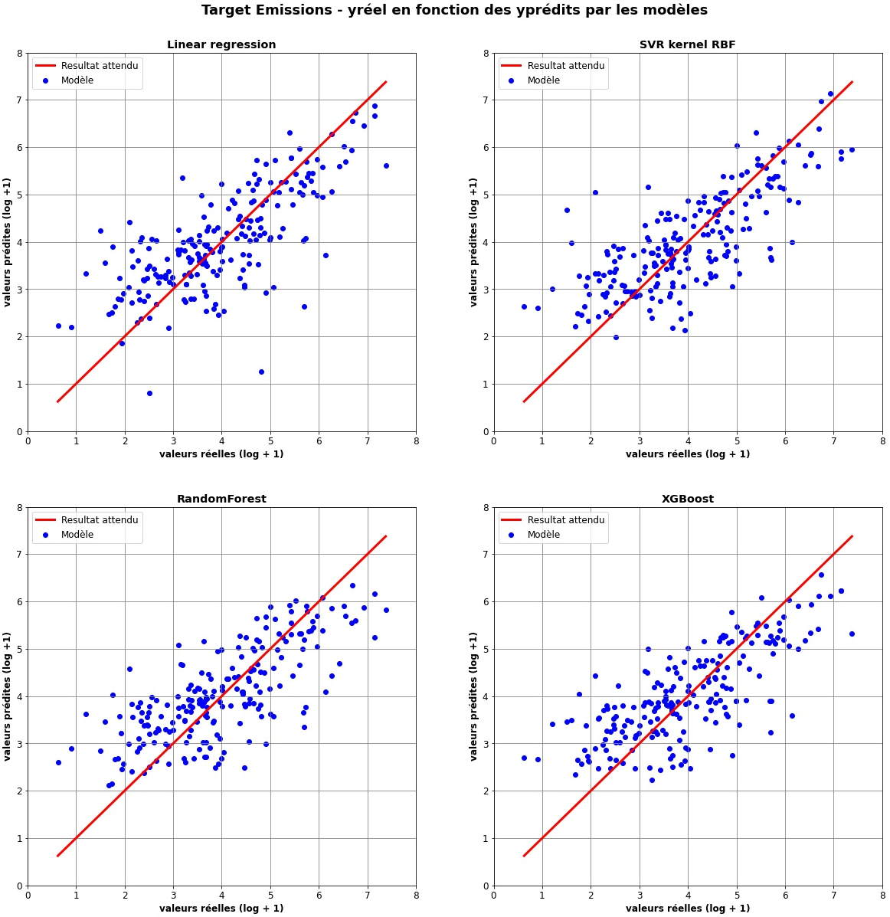
IV. Sélection du modèle
Cible TotalGHGEmissions :
→ Les différences entre modèles ne sont pas énormes.
→ On choisi de partir sur le SVR kernel RBF qui a les meilleurs résultats de Cross-Validation et de validation test.

Slide 33

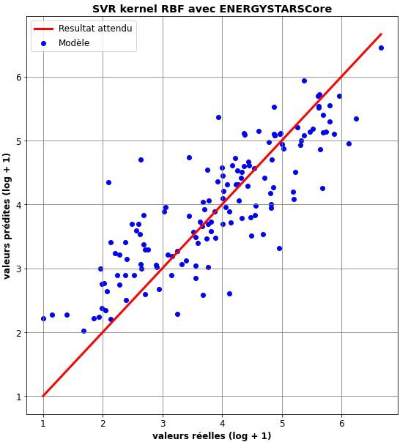
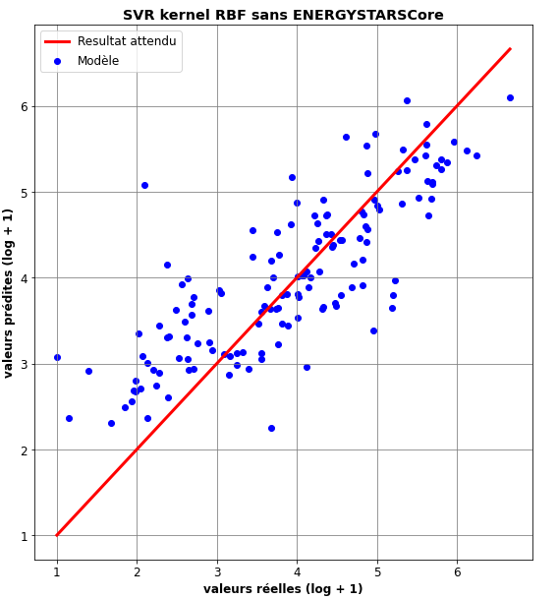
V. Intérêt de l'ENERGYSTARSCORE pour les emissions
Faire un modèle SVR kernel RBF avec et sans ENERGYSTARScore
Moins de données disponibles
→ L'ENERGYSTARSCore améliore les résultats

Slide 34
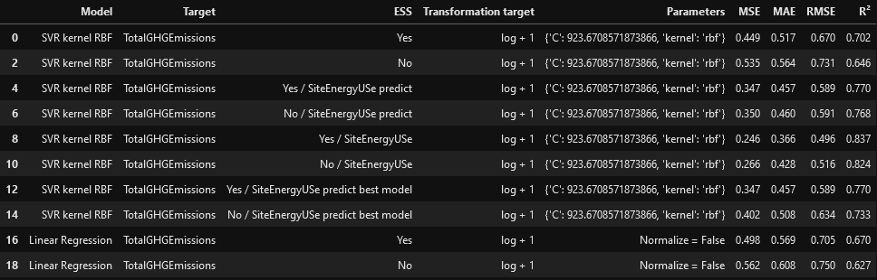
V. Intérêt de l'ENERGYSTARSCORE pour les emissions
Peut on s'en passer en passant par la consommation d'énergie ?
Testons avec le SiteEnergyUse relevé et prédit avec notre modèle XGboost
→ Les résultats avec la consommation d'énergie relevée sont bien meilleurs.
→ On améliore notre résultat en utilisant le modèle de consommation d'énergie entraîné avec plus d'observations.
→ On pourrait se passer de l'ENERGYSTARScore si on arrive à améliorer notre modèle de consommation d'énergie

Slide 35
V. Conclusion
Proposition de modèles : XGBoost pour prédire la consommation d'énergie et SVR à noyau RBF pour prédire les émissions (sans relevés énergétiques).
On pourrait se passer de l'ENERGYSTARScore et prédire les émissions avec notre modèle de consommation d'énergie
Des améliorations seront à prévoir :
  Plus de features engineering (idée des ratios moyen d'énergies, variable qualitatives...)
  Une validation plus fine des hyperparamètres.
  Intégrer les données de 2015 ?

Slide 36
Merci pour votre attention !
Questions ?

